Slide 2
7-bo‘lim: G‘aroyib ixtirolar
Ikki g‘aroyib ixtiro
147-dars

Slide 3
Audiomatnni diqqat bilan tinglang.

Slide 4
Savollarga javob bering.
1
Ketrinning “Bilakqop”ni ixtiro qilishiga nima sabab bo‘ldi?
Ketrin oʻrtoqlari bilan oʻynashni yoqtirardi, lekin qish kunlari oʻynash unga azob berar edi. Bilaklari sovuq yeb qattiq ogʻrirdi.

Slide 5
Savollarga javob bering.
2
Daniyel nima uchun arzon uylar qurishni reja qildi?
Hindistonda yashovchi odamlarning koʻpchiligining uyi yoʻq edi. Ularning ham oʻz uyi boʻlishini istadi. U Hindiston kabi kambagʻallar koʻp yashaydigan davlatlarda kichkina boʻlsa ham barcha qulayliklarga ega uylar qurishni reja qildi.

Slide 6
Savollarga javob bering.
3
Ketrin ixtirosini nima uchun “Bilakqop” deb atadi?
Chunki uni qo‘lqopning ostidan bilagiga taqish kerak edi-da

Slide 7
Savollarga javob bering.
3
Daniyelning qilgan ishini ixtiro deyish mumkinmi? Nima uchun?
Ha uni ixtiro deyish mumkin, chunki, uylarni elektr bilan ta’minlash uchun quyosh kuchidan foydalanildi. Uylarni qurish qimmatga tushmadi.

Slide 8
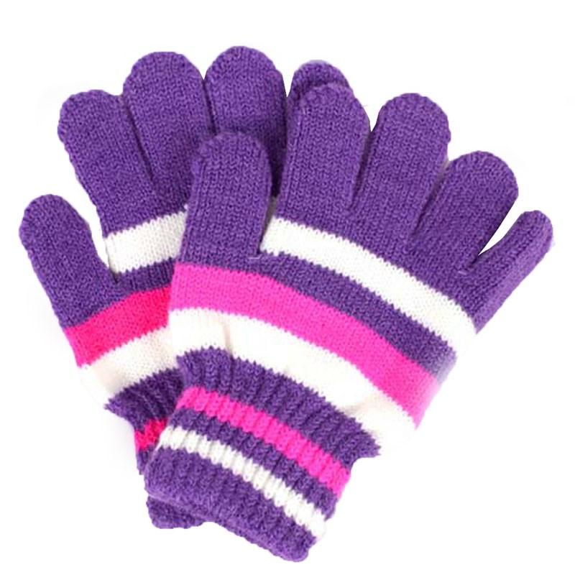
Savollarga javob yozing.
1
“Bilakqop”ning qo‘lqopdan qanday farqi bor?

Slide 9
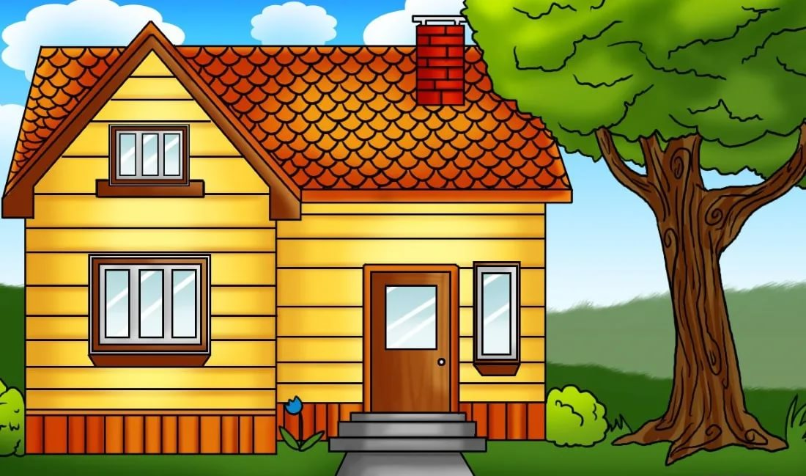
Savollarga javob yozing.
2
Daniyel quradigan uylarning boshqa uylardan nima farqi bor?

Slide 10
Ketrinning “Bilakqop”i hamda Daniyelning arzon uylariga nechchi baho qo‘ygan bo‘lar edingiz? Ularning ixtirolari haqida fikrlab ko‘ring hamda baho qo‘ying.
Ko‘pchilik uchun foydalimi?
1
2
3
4
5
Sotib foyda ko‘rish mumkinmi?
1
2
3
4
5
1
2
3
4
5
Foydalanishga qulaymi?

Slide 11
Ketrinning “Bilakqop”i hamda Daniyelning arzon uylariga nechchi baho qo‘ygan bo‘lar edingiz? Ularning ixtirolari haqida fikrlab ko‘ring hamda baho qo‘ying.
Ko‘pchilik uchun foydalimi?
1
2
3
4
5
Sotib foyda ko‘rish mumkinmi?
1
2
3
4
5
1
2
3
4
5
Foydalanishga qulaymi?

Slide 12
Bugungi dars haqida
oila a’zolaringiz bilan suhbatlashing.

